Slide 1
3-10 化学势与活度(1)
3-12 化学势与活度(2)
3-11 活度和活度因子的求取
Chemical Potential, Activity, and Activity Factor

Slide 2
无论气体、液体还是固体，逸度的表达式总是：
气、液、固的逸度都是用气体标准态作为参考态！
逸度因子表示实际物质与同温同压同组成下的理想气体的化学势之差，对于溶液和固体，这个差别很大，计算和实验测量都比较困难。

Slide 3
如果直接以液体、固体或溶质作为参考态，那么溶液化学势的计算可以简化为计算实际溶液和参考态液体、固体或溶质的化学势之差，这个差别远比溶液和理想气体的差别小，由此引出活度的概念。
实际应用中，不可能得到化学势绝对大小，能够测量的是化学势的变化，选择合适的参考态可以减少工作量。
在溶液组分化学势的表达式中，根据实际情况，经常使用四种参考态——四种惯例。

Slide 4
逸度参考态
出发点
逸度因子
理想气体 实际气、液、固
活度因子
理想（稀）溶液 溶液、固溶体
若组分 i 满足拉乌尔定律
若组分 i 满足亨利定律

Slide 5
满足拉乌尔定律的组分的逸度
满足拉乌尔定律的组分的化学势
括号中是纯液(固)体 i 的化学势，液体区别于理想气体的复杂性部分地隐藏其中，从这里引出第一种参考态——惯例I。

Slide 6
1. 惯例I——系统温度压力下的纯液体或纯固体(Selection I Select the liquid or solid pure component at the system temperature and pressure as the reference state)
T, p
惯例I的逸度和化学势
纯液体或纯固体
压强不高时：
使用惯例I要求：在体系温度和压强下，物质能够以与溶液相同的物态存在，并且其逸度容易测定。若不满足这些要求，选择其它惯例作为参考态。

Slide 7
采用惯例I作为参考态，则
满足拉乌尔定律的组分的化学势表达式
● 理想溶液中，各组分都满足拉乌尔定律；
● 理想稀溶液中，溶剂满足拉乌尔定律；
● 实际溶液中，当溶质浓度很稀时，溶剂满足拉乌尔定律。

Slide 8
满足亨利定律的组分的逸度
满足亨利定律的组分的化学势
括号中是虚拟纯液(固)体 i 的化学势，液体区别于理想气体的复杂性部分地隐藏其中，从这里引出第二种参考态——惯例II。

Slide 9
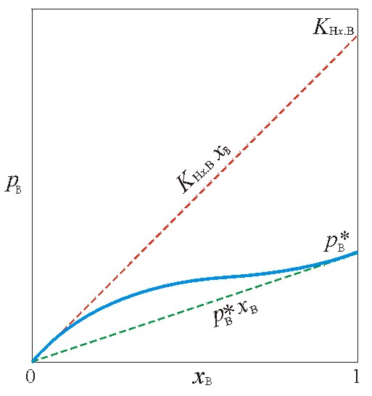
2. 惯例II——系统温度压力下满足理想稀溶液特征的的虚拟纯液(固)体(Selection II For the solute B, select the liquid or solid pseudo pure component B with the characteristic of an ideal dilute solution at the system temperature and pressure as the reference state)
T, p
惯例II的逸度和化学势
第二种参考态——惯例II
惯例I
虚拟纯液(固)体
实验值

Slide 10
采用惯例II作为参考态，则
满足亨利定律f_{B}=K_{Hx,B}x_{B}的组分的化学势表达式
● 理想稀溶液中，溶质满足亨利定律；
● 实际溶液中，当溶质浓度很稀时，溶质满足亨利定律。

Slide 11
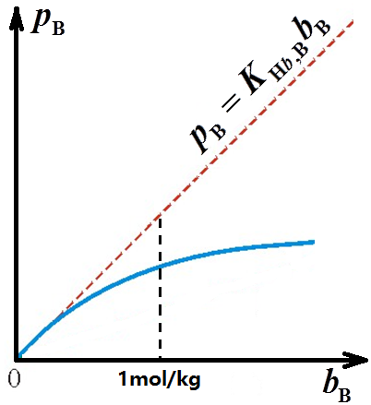
3. 惯例III——b_{B}= =1mol⋅kg⁻¹理想稀溶液中的溶质(Selection III For the solute B, select the solute in and ideal dilute solution at the system temperature and pressure with a molality of b_{B}= =1mol⋅kg⁻¹ as the reference state)
T, p
惯例III的逸度和化学势
第三种参考态
——惯例III
虚拟理想稀溶液
实验值

Slide 12
4. 惯例IV——c_{B}= =1mol⋅dm⁻³理想稀溶液中的溶质(Selection IV For the solute B, select the solute in and ideal dilute solution at the system temperature and pressure with a concentration of c_{B}= =1mol⋅dm⁻³ as the reference state)
惯例IV的逸度和化学势

Slide 13
采用惯例III和惯例IV作为参考态，则
满足亨利定律f_{B}=K_{Hb,B}b_{B}的组分的化学势表达式
满足亨利定律f_{B}=K_{Hc,B}c_{B}的组分的化学势表达式

Slide 14
5. 实际液态或固态混合物——所有组分以惯例I做参考态(real liquid or solid mixture——for all components use selection I as reference state)
液态或固态混合物中各组分的逸度表达式
拉乌尔定律
偏离拉乌尔定律的程度
a ——活度
γ ——活度因子

Slide 15
组分i惯例I的化学势
理想溶液组分i的化学势

Slide 16
用惯例I做参考态，活度因子表示偏离拉乌尔定律的程度。溶液中各组分的逸度和化学势表达式：
理想溶液

Slide 17
6. 实际溶液——溶剂用惯例I，溶质用惯例II(real solution——use selection I for solvent A and selection II for solute B as reference states)
实际溶液中溶剂的逸度表达式
实际溶液中溶质的逸度表达式
亨利定律
偏离亨利定律的程度

Slide 18
溶质惯例II的化学势
理想稀溶液中溶质的化学势

Slide 19
用惯例II做参考态，活度因子表示偏离亨利定律的程度。溶液中溶质的逸度和化学势表达式：
溶剂
溶质
理想稀溶液

Slide 20
7. 实际溶液——溶剂用惯例I，溶质用惯例III或惯例 IV(real solution——use selection I for solvent A and selection III or IV for solute B as reference states)
理想稀溶液
理想稀溶液

Slide 21
讨论1：
参考态可以有多种选择，溶液中各组分逸度和化学势的表达式也有多种：

Slide 22
讨论2：
活度和活度因子的数值取决于参考状态的选择，常用的有四种。
惯例Ⅰ
活度的定义
活度因子的定义

Slide 23
讨论2：
活度和活度因子的数值取决于参考状态的选择，常用的有四种。
惯例ⅠI

Slide 24
讨论2：
活度和活度因子的数值取决于参考状态的选择，常用的有四种。
惯例ⅠII
惯例ⅠV

Slide 25
讨论3：
活度可看成一种“校正”浓度
无论哪种惯例，活度和活度因子都是无因次量，是没有单位的“校正”浓度，类似于逸度是“校正”压力。

Slide 26
讨论4：
活度与逸度的关系
逸度与化学势等价，而活度是为了方便计算液相和固相的逸度引进的，逸度是普遍的，气液固都有逸度，活度只针对液体和固体，是一种相对于活度参考态的相对逸度。
相对于活度参考态的相对逸度

Slide 27
讨论4：
活度与逸度的关系
气相(V)逸度用逸度因子表示
液相(L)和固相(S)逸度既可以用逸度因子表示也可以用活度因子表示

Slide 28
讨论4：
活度与逸度的关系
逸度因子表示实际体系偏离同温同压同组成的理想气体的程度。
活度因子表示实际体系偏离同温同压同组成的理想（稀）溶液的程度。

Slide 29
讨论5：
活度因子的求取——由相平衡数据计算
测定气相总压和组成：当液（固）相与气相成相平衡时，各组分的两相逸度相等，就可以用气相逸度来得到液（固）相逸度，从而得到活度。
若所有组分都用惯例I作参考态，则：

Slide 30
例：29.2℃时，实验测得CS₂(A)与CH₃COCH₃(B)的混合物x_{B}=0.540，p=69.79kPa， y_{B}=0.400，已知p_{A}*=56.66kPa， p_{B}*=34.93kPa，试求a_{i}和γ _{i}。
解：

Slide 31
例：29.2℃时，实验测得CS₂(A)与CH₃COCH₃(B)的混合物x_{B}=0.540，p=69.79kPa， y_{B}=0.400，已知p_{A}*=56.66kPa， p_{B}*=34.93kPa，试求a_{i}和γ _{i}。
解：

Slide 32
讨论5：
活度因子的求取——由相平衡数据计算
当溶剂用惯例I，溶质用惯例II作参考态时：

Slide 33
例：25℃时，对H₂O(A)与CH₃COCH₃(B)组成的溶液，实验测得x_{B}=0.1791，p=21.30kPa， y_{B}=0.8782，已知p_{B}∗ =30.61kPa, K_{Hx,B} =185kPa，试求γ _{B}和γ _{x,B}。
解：

Slide 34
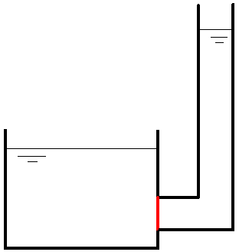
讨论5：
活度因子的求取——由相平衡数据计算
溶剂的活度因子也可以由其他方法测定，比如测量渗透压Π。
半透膜
溶液
纯溶剂

Slide 35
讨论5：
活度因子的求取——由相平衡数据计算
当溶质不挥发时，不能通过测定分压得到溶质的活度因子，可以采用Gibbs-Duhem公式计算。
实验测定全浓度范围的溶剂的活度因子，溶质的活度因子就可以用上式积分得到，积分限为：当体系为纯溶剂时，采用惯例II、III、IV的溶质活度因子为1。

Slide 36
8. 不同惯例间活度因子的换算(conversion among activity factors of various selections)
惯例的选择以方便为准则，各种惯例都是等价的，可以互相转换。转换的出发点：无论采用什么惯例，化学势不变，即逸度不变。
只要测得饱和蒸汽压和亨利常数，采用各种惯例计算得到的活度因子就可互换。
对于NaCl这样的盐，饱和蒸汽压很难测定，对于甲烷这样的气体，常温常压下不可能是液体，这些物质一般不采用惯例I。

Slide 37
例：某物质(B)溶解在水(A)中形成溶液。已知25℃时p_{B}∗ = 6.67kPa, K_{Hx, B} = 20.0kPa。 设气体服从理想气体状态方程。
(1) 试求a_{B}和a_{x, B}以及γ_{B}和γ_{x,B}之间的关系。
(2) 求x_{B} = 0及x_{B} = 1时的a_{B}, a_{x, B}, γ_{B}和γ_{x,B} 。
解: (1)

Slide 38
例：某物质(B)溶解在水(A)中形成溶液。已知25℃时p_{B}∗ = 6.67kPa, K_{Hx, B} = 20.0kPa。 设气体服从理想气体状态方程。
(1) 试求a_{B}和a_{x, B}以及γ_{B}和γ_{x,B}之间的关系。
(2) 求x_{B} = 0及x_{B} = 1时的a_{B}, a_{x, B}, γ_{B}和γ_{x,B} 。
解: (2)

Slide 39
例：某物质(B)溶解在水(A)中形成溶液。已知25℃时p_{B}∗ = 6.67kPa, K_{Hx, B} = 20.0kPa。 设气体服从理想气体状态方程。
(1) 试求a_{B}和a_{x, B}以及γ_{B}和γ_{x,B}之间的关系。
(2) 求x_{B} = 0及x_{B} = 1时的a_{B}, a_{x, B}, γ_{B}和γ_{x,B} 。
解: (2)

Slide 40
9. 渗透因子(osmotic factor)
理想稀溶液

Slide 41
10. 标准状态和参考状态的关系(relations between the thermodynamic standard state and the reference state of the activity)
热力学标准状态：气态、液态或固态体系中的每一种组分都有相应的热力学标准状态
逸度的参考状态：无论何种聚集态，逸度参考状态只有一种，即热力学标准状态气体
活度的参考状态：只针对溶液中的组分，有多种
化学势的数值不受参考态选择的影响；逸度只有一种参考态，谈不上影响；活度有多种参考态可选，不同参考态下的活度不等。

Slide 42
热力学标准状态
气态组分— 下处于理想气体状态的气态纯物质
液态和固态组分— 下的液态和固态纯物质
溶液中的溶质—
下具有理想稀溶液特性的虚拟纯溶质
下质量摩尔浓度为 的理想稀溶液
中的溶质
下浓度为 的理想稀溶液中的溶质

Slide 43
逸度的参考状态就是气体的标准状态
——温度为T 压力为 的处于理想气体状态的气态纯物质。

Slide 44
活度的参考状态
液态或固态混合物的组分，
或溶液中的溶剂
—惯例Ⅰ—系统温度、压力下纯组分液体或固体
它不是液态和固态组分的标准态，差别在压强！一个是系统压强，一个是0.1MPa。

Slide 45
活度的参考状态
溶质—惯例II
系统温度、压力下，具有理想稀溶液特性的液态或固态虚拟纯组分B
溶质—惯例III
系统温度、压力下质量摩尔浓度为1mol·kg⁻¹的理想稀溶液溶质
溶质—惯例Ⅳ
系统温度、压力下浓度为1mol·dm⁻³的理想稀溶液溶质
它们都不是溶液中溶质的标准态，差别仅在压强！

Slide 46
惯例I~IV的化学势与标准态化学势的关系

